Slide 1

t
作
品
展
示

Slide 2
作品功能
1.仿照微博分享展示图片，视频，文字 点赞 评论 查找
2.添加联系人进行聊天
3.更改个人用户名，电话，主页图片，头像

Slide 3
点赞控件LikeView
图片九宫格控件AssNineGridView
视频播放器JZVideoPlayerStandard
下拉刷新上拉加载SmartRefreshLayout
碎片指示器magicindicator
出处：http://github.com

Slide 4
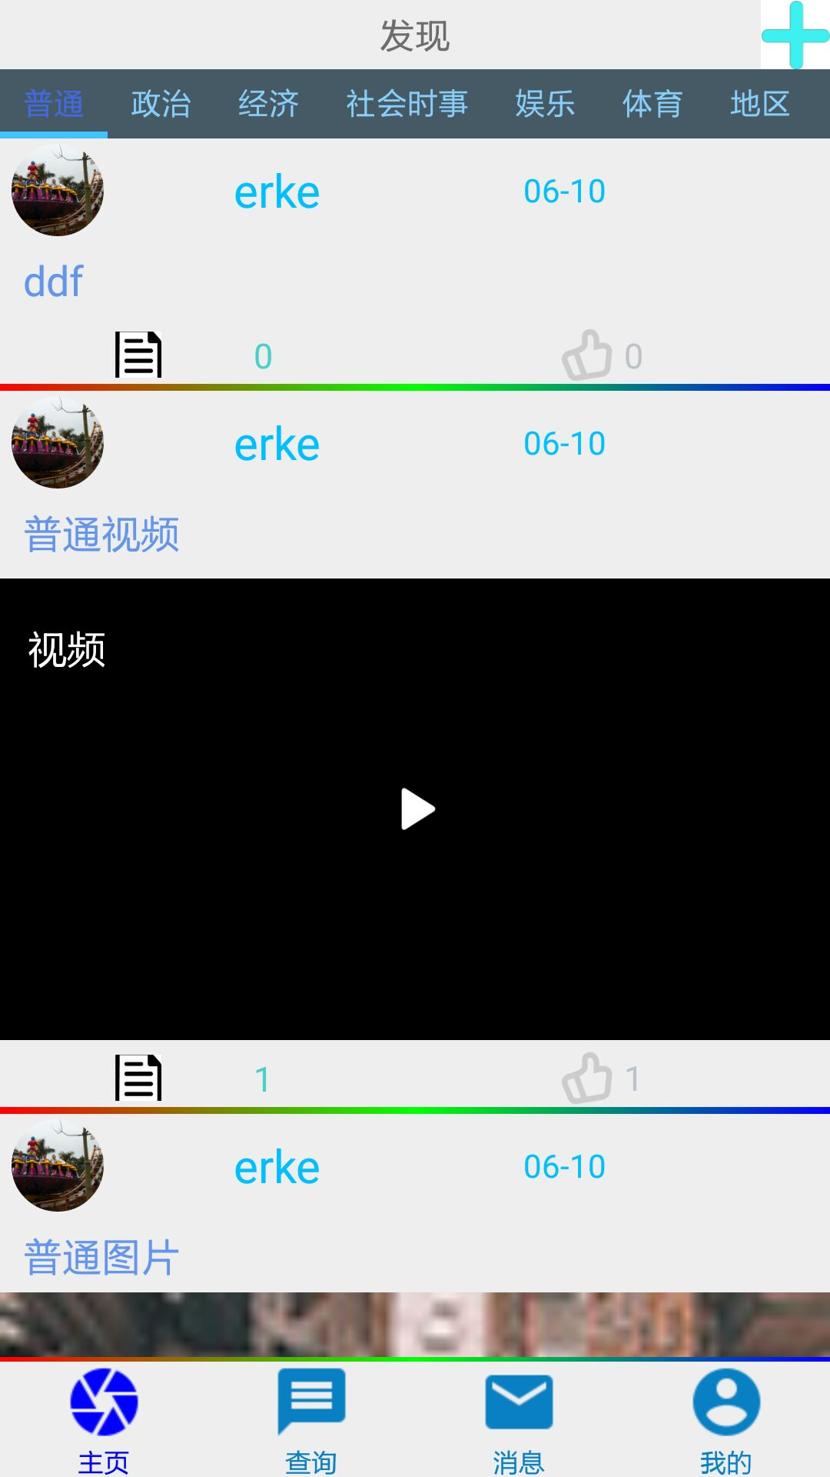
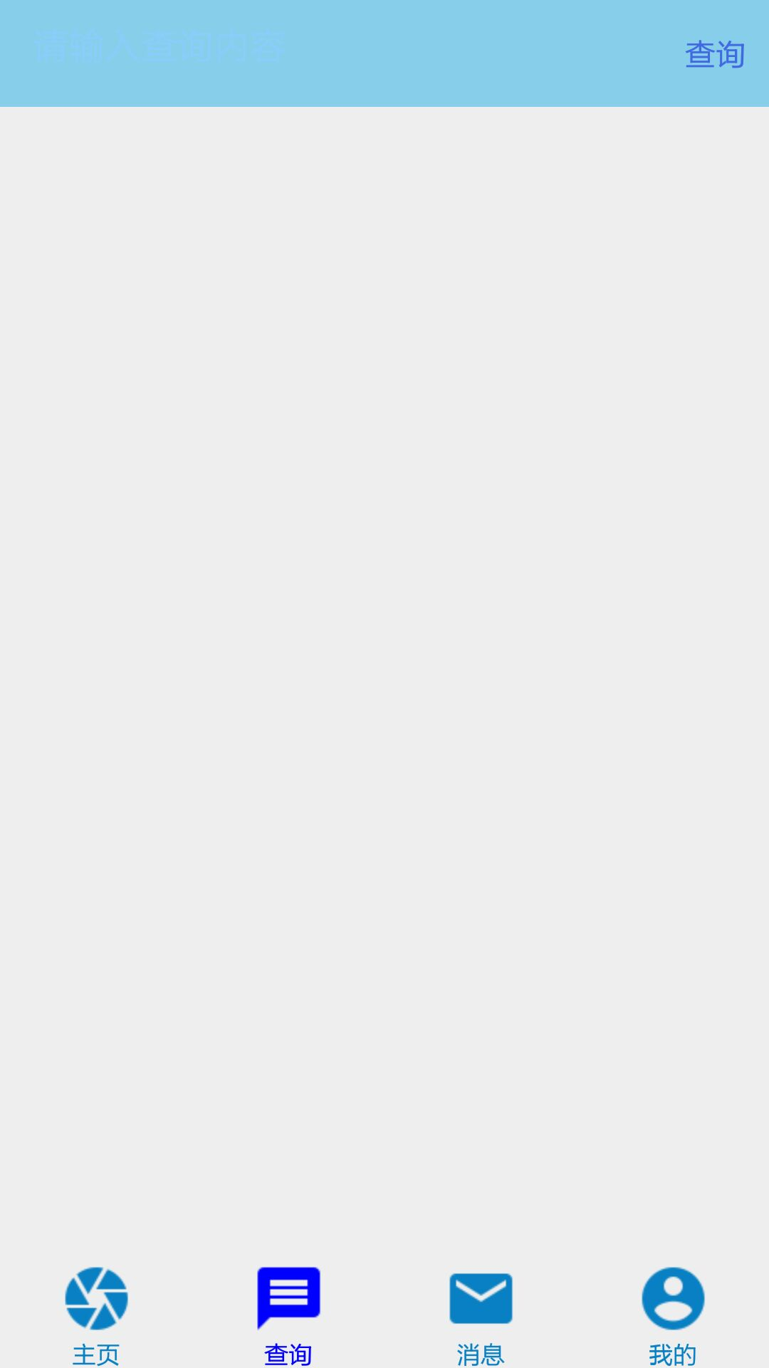
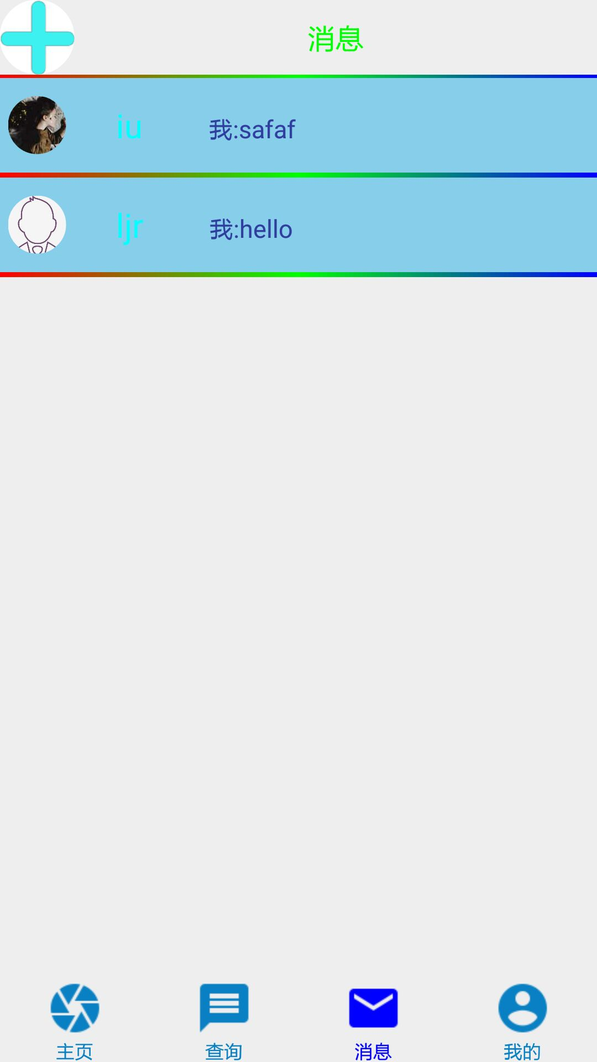
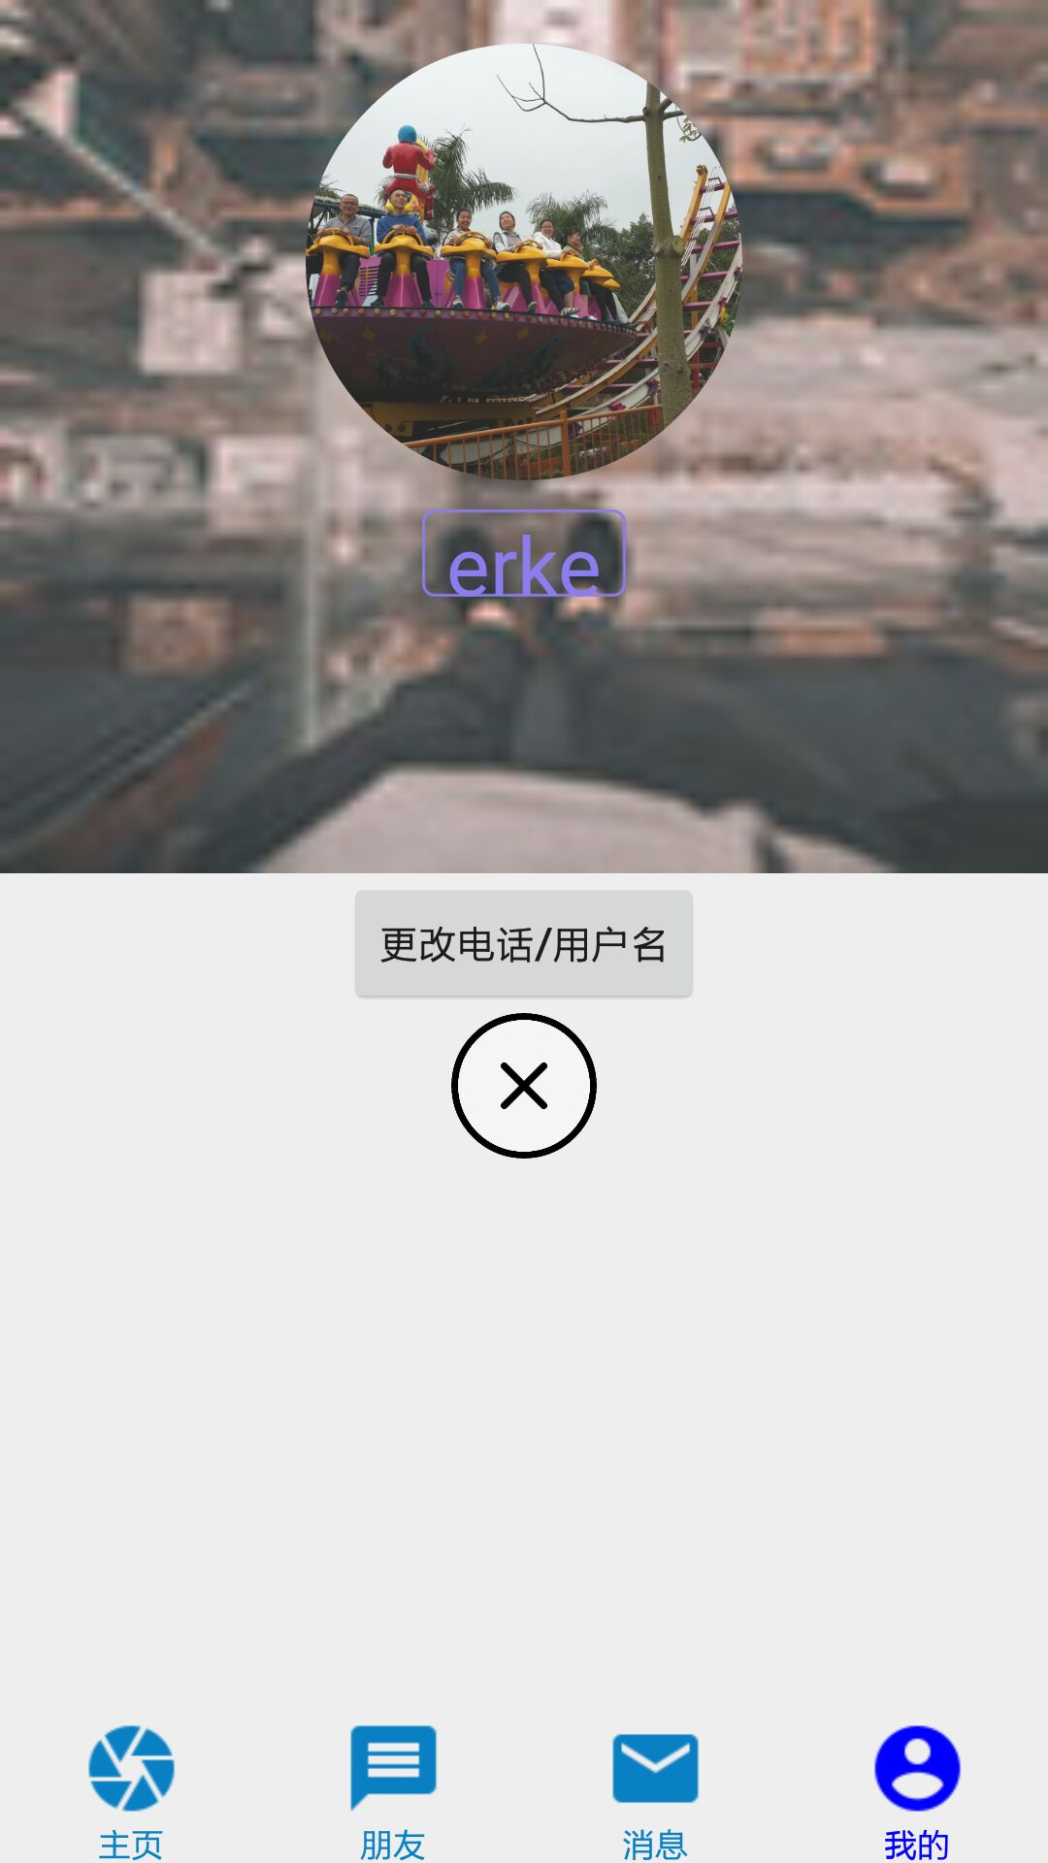

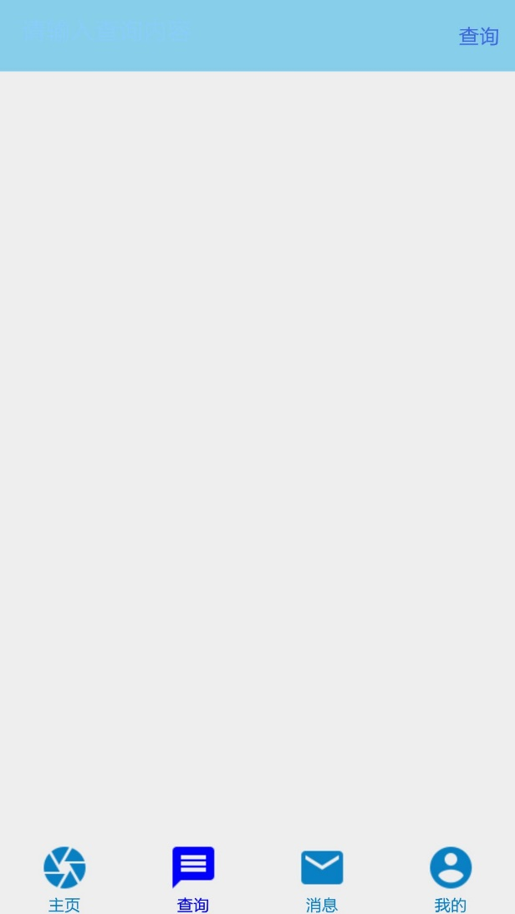
四个主页面

Slide 5
服务使用
点击消息页面时 会开启一个服务
这个服务会每隔一段时间查询两个用户之间的消息 放在服务的一个arraylist中
在主线程中 得到服务的一个引用 查询arraylist的大小和当前消息个数的大小是否有增大
增大则说明有新消息 取出新消息 更新消息

Slide 6
代码片段
new Thread(new Runnable() {
@Override
public void run() {
while (!isFinish) {
HttpUtil.loadMsg(addressLoad, username1, username2, new Callback() {
@Override
public void onFailure(Call call, IOException e) {
}
@Override
public void onResponse(Call call, Response response) throws IOException {
ArrayList<Msg> msgs1 = sortList(parseJSONWithJSONObject(response.body().string()));
if (msgs1.size() > 0) {
msgs.clear();
msgs.addAll(msgs1);
}
Log.d(TAG, "onResponse: ");
for(int i=0;i<msgs.size() ;i++){
Log.d(TAG, "onResponse: "+msgs.get(i));
}
Log.d(TAG, "onResponse: ");
}
});
try {
TimeUnit.SECONDS.sleep(2);
} catch (InterruptedException e) {
e.printStackTrace();
}
}
}
}).start();fd
服务中
new Thread(new Runnable() {
@Override
public void run() {
while (!isFinish) {
HttpUtil.loadMsg(addressLoad, username1, username2, new Callback() {
@Override
public void onResponse(Call call, Response response) throws IOException {
ArrayList<Msg> msgs1 = sortList(parseJSONWithJSONObject(response.body().string()));
if (msgs1.size() > 0) {
msgs.clear();
msgs.addAll(msgs1);
}
Log.d(TAG, "onResponse: ");
for(int i=0;i<msgs.size() ;i++){
Log.d(TAG, "onResponse: "+msgs.get(i));
}
Log.d(TAG, "onResponse: ");
}
});
try {
TimeUnit.SECONDS.sleep(2);
} catch (InterruptedException e) {
e.printStackTrace();
}
}
}
}).start();

Slide 7
活动中
list = loadMsgService.getMsgs();
if (msgList.size() < list.size()) {
for (int i = msgList.size(); i < list.size(); i++) {
final Msg msg = list.get(i);
runOnUiThread(new Runnable() {
@Override
public void run() {
msgList.add(msg);
adapter.notifyItemInserted(msgList.size() - 1); // 当有新消息时，刷新ListView中的显示
msgRecyclerview.scrollToPosition(msgList.size() - 1); // 将ListView定位到最后一行
}
});
}

Slide 8
广播，通知使用
发布动态后，会发送广播
收到广播后 ，给activity的handler发消息，handler收到消息后会发送通知
public void onResponse(Call call, Response response) throws IOException {
String ss = response.body().string();
if (ss.startsWith("success")) {
Intent intent = new Intent(actionStr);
intent.putExtra("message","1");
sendBroadcast(intent);
} else if (ss.startsWith("fail")) {
Intent intent = new Intent(actionStr);
intent.putExtra("message","2");
sendBroadcast(intent);
}
}

Slide 9
广播接收器
@Override
public void onReceive(Context context, final Intent intent) {
// TODO: This method is called when the BroadcastReceiver is receiving
// an Intent broadcast.
String message = intent.getStringExtra("message");
activity.handler.sendEmptyMessage(Integer.parseInt(message));
}
活动中
public Handler handler = new Handler() {
@Override
public void handleMessage(Message msg) {
if (msg.what == SUCCESS_MESSAGE) {
//Toast.makeText(ShareActivity.this, "发布动态成功", Toast.LENGTH_SHORT).show();
showDialog("成功发布动态").setPositiveButton("好的", new DialogInterface.OnClickListener() {
@Override
public void onClick(DialogInterface dialog, int which) {
//mediaAdapter.clearData();
finish();
}
}).show();

Slide 10
Notification notification = new Notification.Builder(ShareActivity.this)
.setContentTitle(getString(R.string.app_name))
.setContentText("发布动态成功")
.setTicker("发布成功")
.setSmallIcon(R.drawable.save1)
.setOngoing(false)
.setAutoCancel(true).build();
manager.notify(1,notification);
else if (msg.what == ERROR_MESSAGE) {
//Toast.makeText(ShareActivity.this, "发布动态失败", Toast.LENGTH_SHORT).show();
showDialog("发布动态失败").setPositiveButton("好的", new DialogInterface.OnClickListener() {
@Override
public void onClick(DialogInterface dialog, int which) {
}
}).show();
Notification notification = new Notification.Builder(ShareActivity.this)
.setContentTitle(getString(R.string.app_name))
.setContentText("发布动态失败")
.setTicker("发布失败")
.setSmallIcon(R.drawable.save2)
.setOngoing(false)
.setAutoCancel(true).build();
manager.notify(1,notification);
}

Slide 11
内容提供器使用
查找手机联系人 根据电话号码 查找是否有对应的用户
查找到相应的用户后 显示在页面中提示用户 可以让用户添加后 聊天
Cursor cursor = null;
try {
// 查询联系人数据
cursor = getContentResolver().query(ContactsContract.CommonDataKinds.Phone.CONTENT_URI, null, null, null, null);
if (cursor != null) {
while (cursor.moveToNext()) {
// 获取联系人姓名
String displayName = cursor.getString(cursor.getColumnIndex(ContactsContract.CommonDataKinds.Phone.DISPLAY_NAME));
// 获取联系人手机号

Slide 12
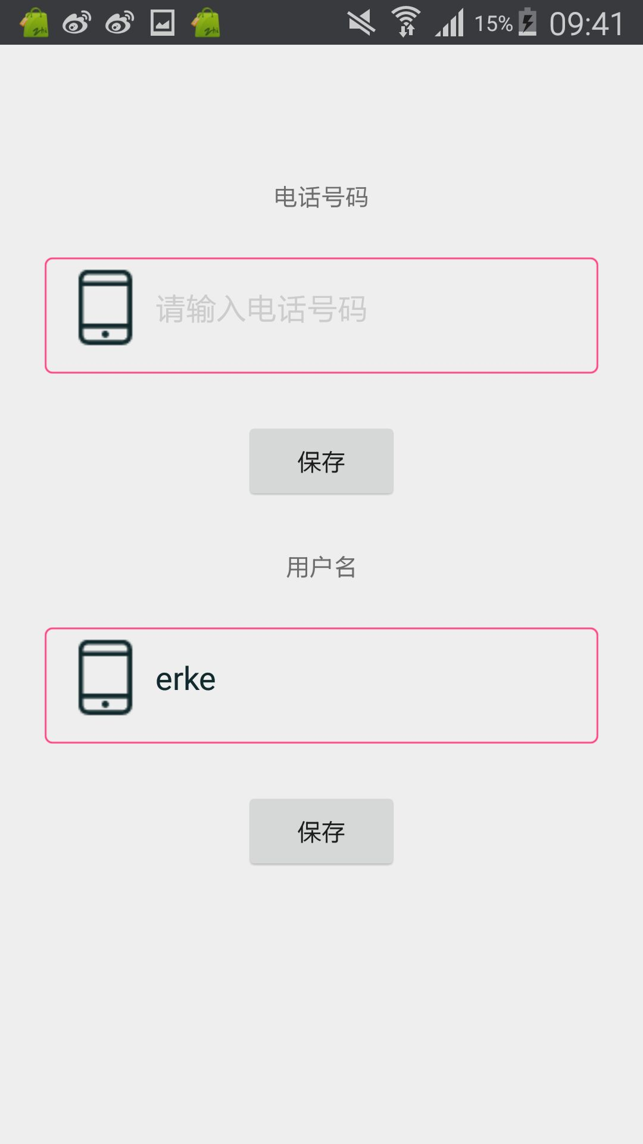
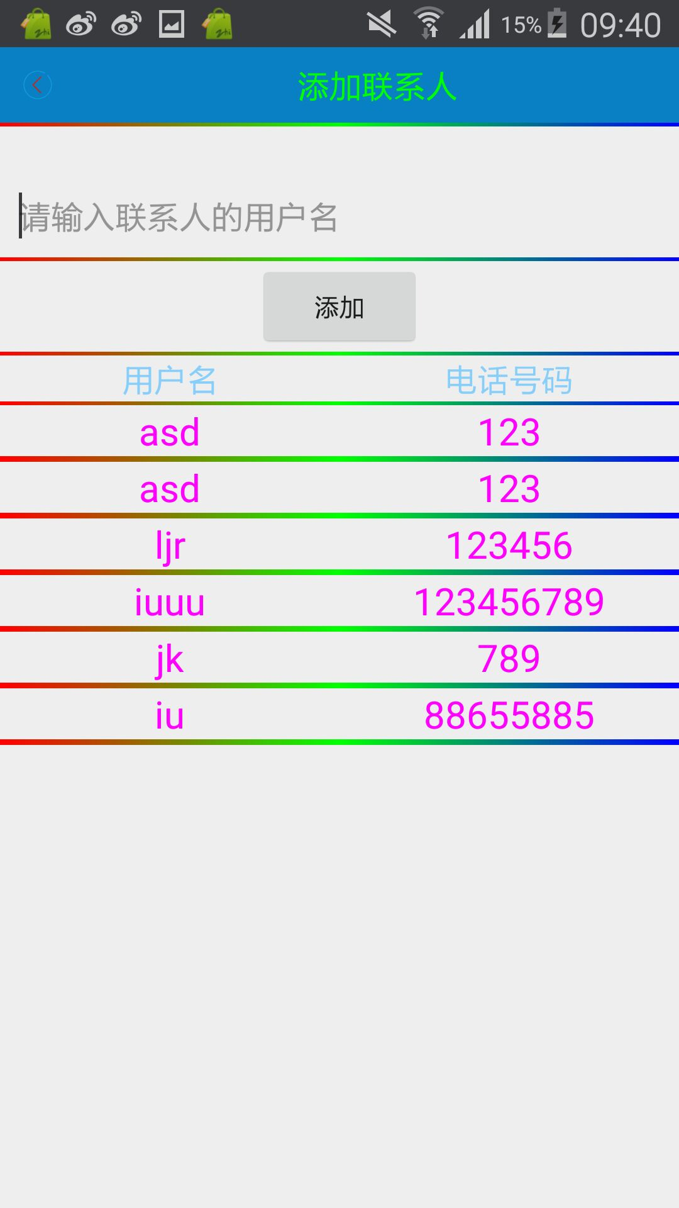
String number = cursor.getString(cursor.getColumnIndex(ContactsContract.CommonDataKinds.Phone.NUMBER));
numbers.add(formatString(number));
Log.d(TAG, "readContacts: "+number);
}
handler.sendEmptyMessage(2);
}
} catch (Exception e) {
e.printStackTrace();
} finally {
if (cursor != null) {
cursor.close();
}
}

Slide 13
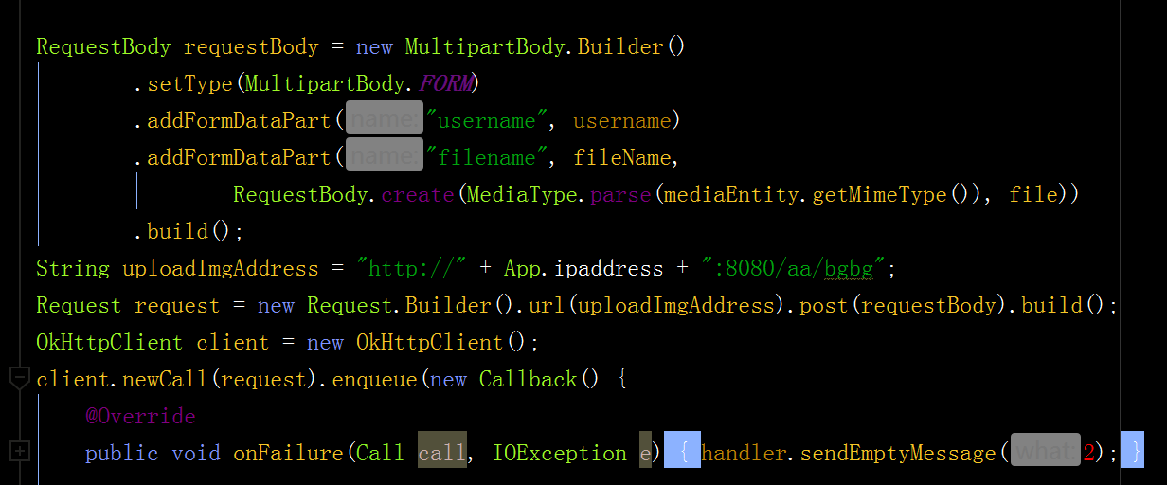
对于图片和视频
android使用okhttp post 上传

Slide 14
servlet接收图片 视频 通过fileupload.jar包 保存到Apache的目录下
android客户端通过Glide 加载在Apache上的图片和视频
DiskFileItemFactory factory = new DiskFileItemFactory();
ServletContext servletContext = this.getServletConfig().getServletContext();
ServletFileUpload upload = new ServletFileUpload(factory);
List<FileItem> items;
String username="";
try {
items = upload.parseRequest(request);
for (FileItem item : items) {
if (item.isFormField()) {
username = item.getString();
}
else {
String path = "D:/Apache/Apache24/htdocs";
//name = 照片名视频名
String name = item.getName();
//fieldname = filename
String fieldName = item.getFieldName();
System.out.println(2+name+fieldName);
File file = new File(path+"/"+username+"/"+name);
if(!file.exists()) {
item.write(file);
}
}
}
} catch (FileUploadException e) {
e.printStackTrace();
} catch (Exception e) {
// TODO 自动生成的 catch 块
e.printStackTrace();
}

Slide 15
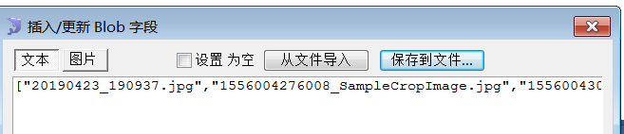
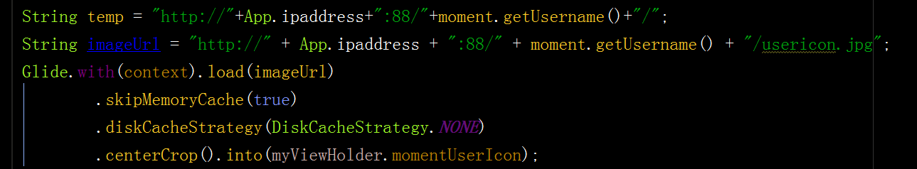

Slide 16
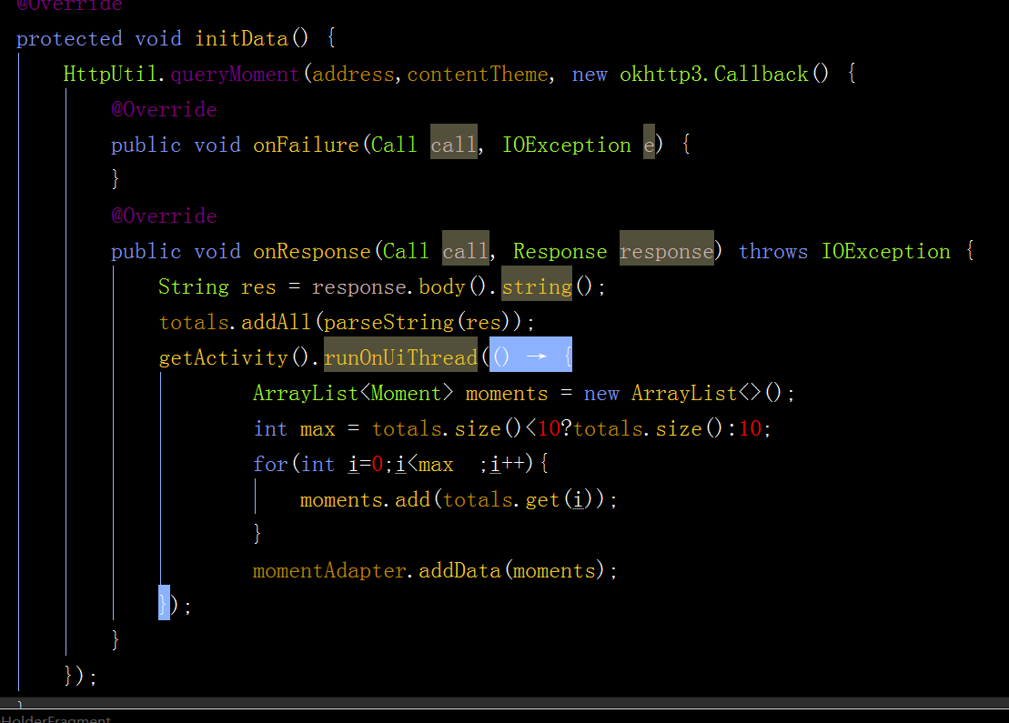
viewpager fragment使用
viewpager管理碎片
fragment使用懒加载
父类BaseFragment
只有第一次可见 和下拉刷新的时候 才会初始化数据 initData();
private void lazyLoad() {
if (isPrepared() && isFragmentVisible()) {
if (forceLoad || isFirstLoad()) {
forceLoad = false;
isFirstLoad = false;
initData();
}
}
}
在子类重写initData()方法 实现加载动态

Slide 17
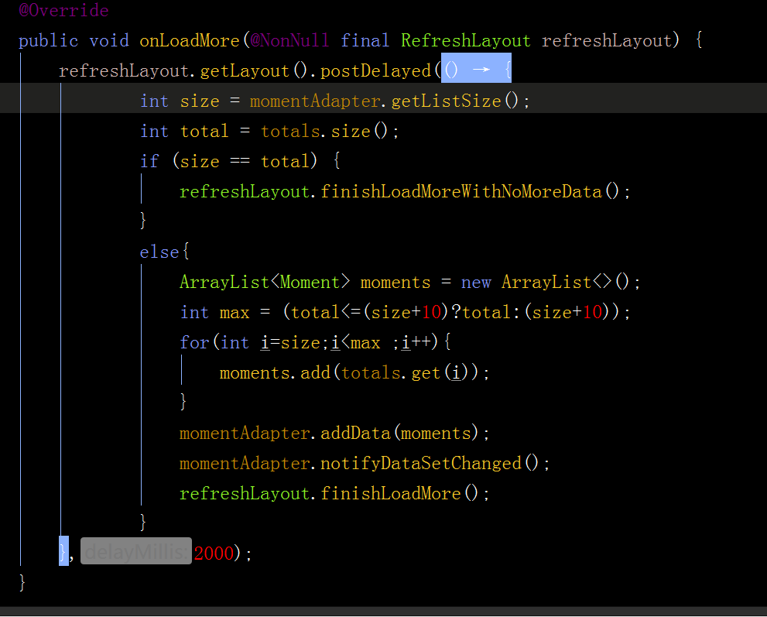
SmartRefreshLayout使用
实现下拉刷新 上拉加载

Slide 18
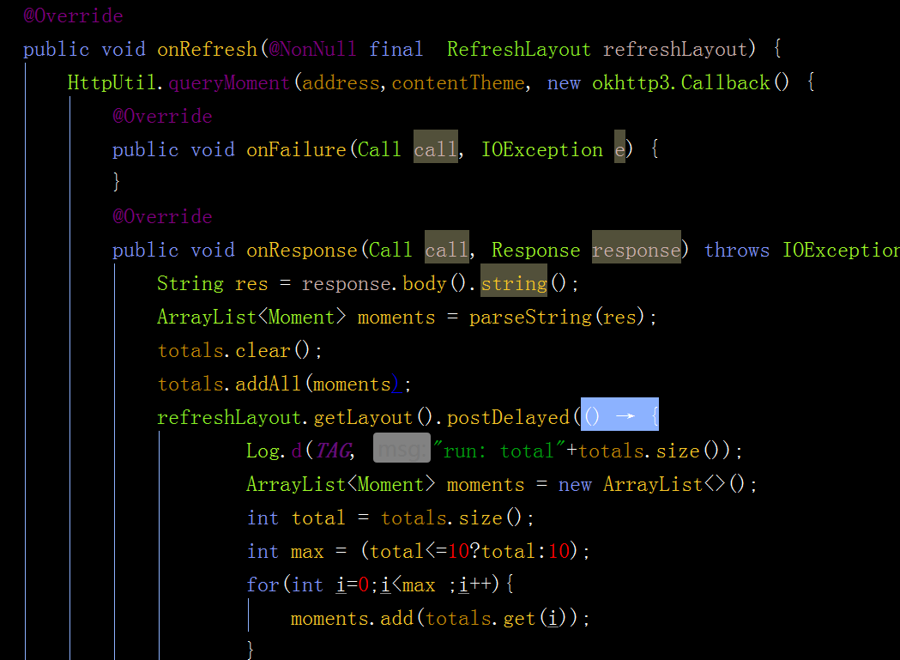
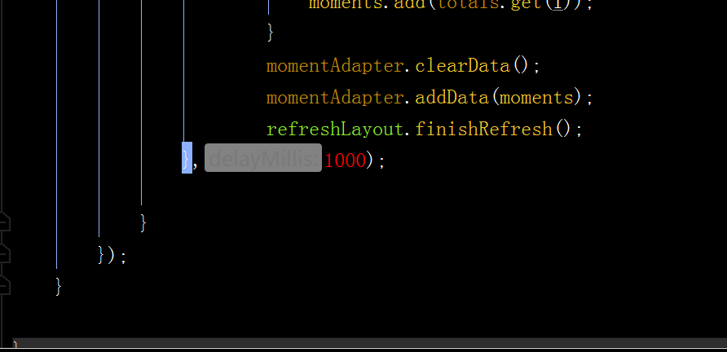

Slide 19
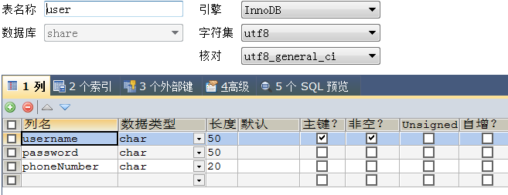
MySql数据库设计
user表

Slide 20
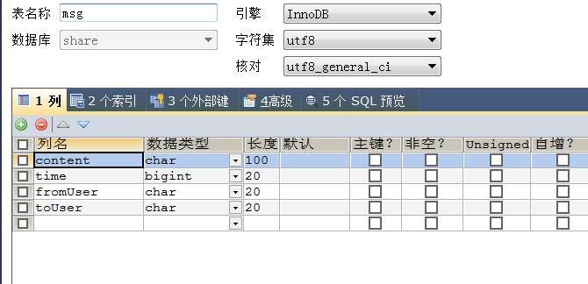
msg表

Slide 21
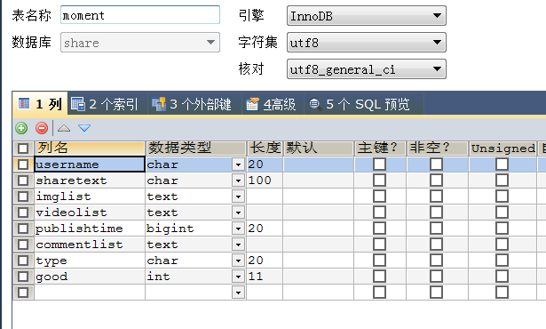
moment表

Slide 23
用浏览器 url访问servlet的请求头
host==10.252.1.160:8080
connection==keep-alive
cache-control==max-age=0
upgrade-insecure-requests==1
user-agent==Mozilla/5.0 (Windows NT 6.1; WOW64) AppleWebKit/537.36 (KHTML, like Gecko) Chrome/70.0.3538.25 Safari/537.36 Core/1.70.3676.400 QQBrowser/10.4.3505.400
accept==text/html,application/xhtml+xml,application/xml;q=0.9,image/webp,image/apng,*/*;q=0.8
accept-encoding==gzip, deflate, br
accept-language==zh-CN,zh;q=0.9
用安卓手机 url 访问servlet的请求头
user-agent==Dalvik/2.1.0 (Linux; U; Android 5.0.1; GT-I9500 Build/LRX22C)
host==10.252.1.160:8080
connection==Keep-Alive
accept-encoding==gzip
content-type==application/x-www-form-urlencoded
content-length==25

Slide 24
根据请求头可以看出
用安卓手机发出的请求中
有content-type和content-length这两个请求头
而直接通过浏览器发出的请求中是没有的
为了限制servlet只能从安卓手机访问
可以在servlet做判断
public static boolean judge(HttpServletRequest request) {
String contentType = request.getHeader("content-type");
String contentLength = request.getHeader("content-length");
if(contentType!=null&&contentLength!=null)
return true;
return false;
}
servlet doGet 和doPost方法头部加判断
if(!Util.judge(request))
return ;

Slide 26

目录
contents
1
输入标题内容
2
输入标题内容
3
输入标题内容
4
输入标题内容

Slide 27
1
输入标题内容
请输入标题
您的内容打在这里，或者通过复制您的文本后，在此框中粘贴
请输入标题
您的内容打在这里，或者通过复制您的文本后，在此框中粘贴
1
2
4
请输入标题
您的内容打在这里，或者通过复制您的文本后，在此框中粘贴
3
请输入标题
您的内容打在这里，或者通过复制您的文本后，在此框中粘贴

Slide 28



1
请输入标题内容
Please enter text content
添加标题
添加标题
请输入标题内容
Please enter text content
请输入标题内容
Please enter text content
添加标题

Slide 29
1
请输入你的标题
请输入标题
您的内容打在这里，或者通过复制您的文本后，在此框中粘贴
请输入标题
您的内容打在这里，或者通过复制您的文本后，在此框中粘贴
请输入你的标题
请输入标题
您的内容打在这里，或者通过复制您的文本后，在此框中粘贴
请输入你的标题
请输入标题
您的内容打在这里，或者通过复制您的文本后，在此框中粘贴
请输入你的标题

Slide 30
PART ④
输入章节标题

Slide 31

1
点击请替换文字内容
您的内容打在这里，或者通过复制您的文本后，在此框中粘贴
您的内容打在这里，或者通过复制您的文本后，在此框中粘贴
您的内容打在这里，或者通过复制您的文本后，在此框中粘贴
您的内容打在这里，或者通过复制您的文本后，在此框中粘贴

Slide 32
t
谢
谢
观
看

